Slide 1
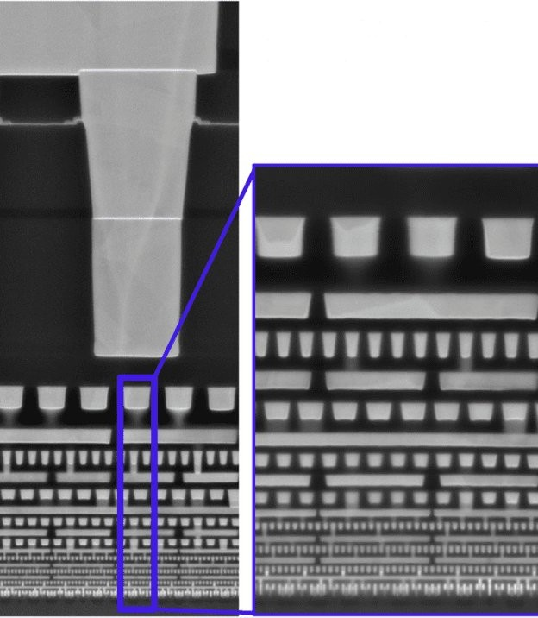
이론상 Cu보다 5–11배 좋은 지표
MAX 세라믹
"0.6×10⁻¹⁶ Ω·m² — Cu의 1/11입니다"
Sankaran은 MAX 상 170개를 전자구조 계산으로 걸렀고, 그중 69개 안정상이 Cu보다 높은 응집에너지와 낮은 ρ₀·λ를 동시에 가졌으며, 24개는 Ru보다도 좋았습니다. 다만 이들은 아직 박막 증착·에칭 실증이 없는 계산 단계입니다.
Moors는 여기서 한 발 더 나가, 비등방성 금속을 스칼라 ρ₀λ로 줄이면 잘못된 순위가 나온다고 지적하고 유한온도 수송 텐서를 제안했습니다.
출처: Semiconductor Digest · Intel 4 Cu interconnect cross section
dummy set 16 · slide 01 of 03 · 표지
Notes:
표지. 좌측에 MAX 세라믹 제목과 0.6×10⁻¹⁶ Ω·m² 인용문, 두 단락. 우측에 TSMC 5nm 인터커넥트 단면 TEM 사진과 1줄 출처.

Slide 2
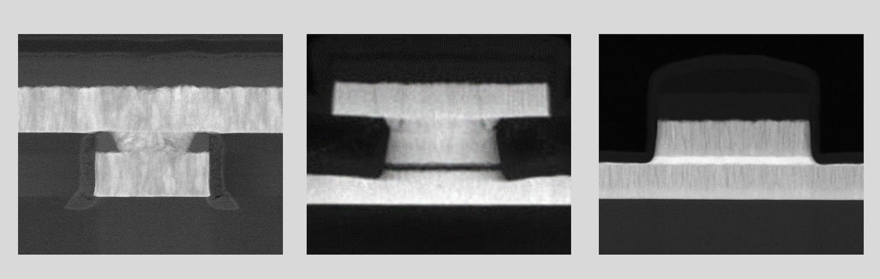
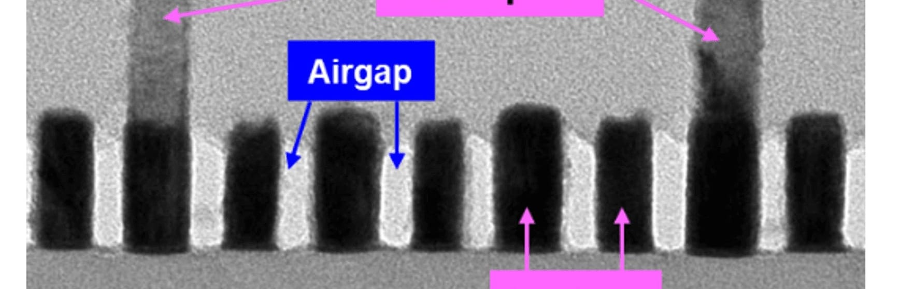
MAX 세라믹: 이론상 Cu보다 5–11배 좋은 지표
Ru의 복병: 열처리가 선을 원통형으로 만든다
출처: imec · 16nm Ru lines using semi-damascene integration approach
출처: IBM Research · "Copper evolution and beyond"
MAX 상 — 계산 단계의 후보 지표
Ru — 원통화, 자기확산, 전자이동 내성
Sankaran은 MAX 상 170개를 전자구조 계산으로 걸렀고, 그중 69개 안정상이 Cu보다 높은 응집에너지와 낮은 ρ₀·λ를 동시에 가졌으며, 24개는 Ru보다도 좋았습니다. 최저값은 β-Ti₄InN₃의 0.6×10⁻¹⁶ Ω·m² — Cu의 1/11입니다. 다만 이들은 아직 박막 증착·에칭 실증이 없는 계산 단계입니다.
18–22 nm 피치 Ru 배선을 300 mm 웨이퍼에서 열처리했더니 선 저항이 10% 떨어지면서 시단면이 원통형으로 변형(cylinderization)하고, 웨이퍼 전역에서 다중 단락이 나타났습니다. 원인은 입계 모서리에서 시작된 면간 자기확산 — Ru(0002) 면의 원자가 측벽면 Ru(1̅0̅0)·Ru(11̅20)으로 옮겨가 쌓입니다. 420 °C에서 Ru 벌크 확산계수는 1.83×10⁻⁴³ m²/s에 불과하지만, 특정 원자 배열은 이를 크게 올립니다. 동일 그룹의 IITC 2025 발표는 명목 선폭 10 nm Ru 선을 325·420·650 °C에서 최대 5시간 열처리했을 때 온도가 올라갈수록 원통화가 심해졌다고 보고합니다.
Moors는 여기서 한 발 더 나가, 비등방성 금속을 스칼라 ρ₀λ로 줄이면 잘못된 순위가 나온다고 지적하고 유한온도 수송 텐서를 제안했습니다. 결정계에 따라 독립 성분 수가 입방정 1개에서 삼사정 9개까지 달라지고, 300 K 계산 결과 Ru는 전 방향, V₂AlC는 면내 방향, MoPt는 x·y 방향에서 Cu를 능가할 여지가 있다고 봤습니다.
반면 Ru의 전자이동 내성은 뛰어납니다. 21 nm 피치 무배리어 Ru는 30 MA/cm² 초과에서도 고장을 유도하지 못했고, 150–200 MA/cm²까지 올려 자기발열 ~260 °C에 도달해서야 고장이 나왔습니다. Mo–Ru 하이브리드 구조는 330 °C, 5 MA/cm²에서 600시간 이상 무고장입니다. Cu 장배선의 활성화에너지가 라이너 종류에 따라 0.80–1.05 eV 구간에 흔터지는 것과 대조됩니다(TaN/Co 0.84·1.02–1.05 eV, TaN/Ru 0.94–0.98 eV).
dummy set 16 · slide 02 of 03 · 후보와 실제 거동
Notes:
좌측 imec 16nm Ru semi-damascene 사진과 MAX 상 지표 텍스트. 우측 IBM Cu BEOL 사진과 Ru 거동 텍스트. 사진마다 1줄 출처.

Slide 3
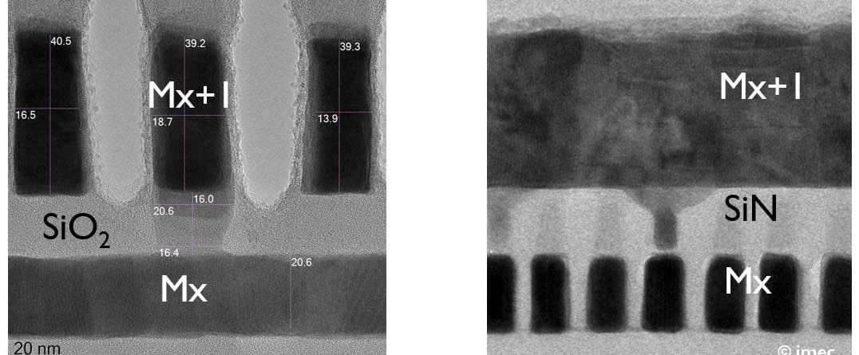
이것이 유명한 "holy grail" 논문입니다. 핵심 수치
Soulié et al., J. Appl. Phys. 136, 171101 (2024) Table II·III와 Sankaran et al., Phys. Rev. Mater. 5, 056002 (2021)의 계산값을 합쳐 재작도
Soulié et al., J. Appl. Phys. 136, 171101 (2024) Table II·III와 Sankaran et al., Phys. Rev. Mater. 5, 056002 (2021)의 계산값을 합쳐 재작도
핵심 수치
항목 | 값
금속 피치 | 26 → 18 nm (2소재 실증)
선폭(CD) | 9 nm, PVD Ru 30 nm → AR ≈ 3
전도 단면적 | 명목 270 nm² / 전기적 250 nm² / 물리적 257 nm²
EUV 비아 홀 | 최소 20 nm → 접촉면적 180 nm²
비아 저항 | 40 Ω < R < 60 Ω (18–26 nm 피치 전 구간)
Ru 저항률 | 에칭 후 13–15 µΩ·cm, 420 °C 열처리 후 14–15
Ru가 Cu를 이기는 지점 | 전도 단면적 268 nm² 미만 (≈ CD 12 nm 미만)
정렬 허용도 | 의도적 오정렬 ±5 nm까지 비아 저항 유지
절연파괴 | >9 MV/cm @100 °C, 26 nm 피치에서 >16 V
EM | 10 MA/cm², 300 h 저항 변화 없음
열저장 | 200 °C, 120 h 저항·수율 손실 없음
출처: imec · semi-damascene with fully self-aligned vias at 18nm pitch
스크리닝 지표로 본 후보군
MAX 상이 계산상 가장 낮지만 아직 증착·에칭 실증이 없습니다. 실제로 300 mm 웨이퍼에서 돌아간 건 Ru, Mo, 그리고 Al 기반 금속간화합물뿐입니다.
패터닝·집적: 다마신을 버리고 금속을 직접 긎는다
semi-damascene은 도랑을 파고 금속을 채우는 대신 금속을 먼저 깔고 직접 에칭합니다. 그 결과 배리어가 필요 없고, CMP가 제한하던 종횡비(AR)를 올릴 수 있습니다. 기존 Cu 다마신 선의 AR은 대략 1.6, semi-damascene은 1세대 2 → 2세대 3 → 이후 4, 5, 6으로 올리는 5세대 로드맵입니다. imec은 AR=6 Ru 선이 AR=3 대비 선 저항을 약 40% 낮춘다고 보고했습니다.
"완전 자기정렬"
"완전 자기정렬"은 두 번 정렬된다는 뜻입니다. 아래쪽은 Ru 선 위에 남은 SiN 캐핑 안에서 고선택비 가스에칭으로 비아를 뚫어 SiO₂ 걡필을 건드리지 않고, 위쪽은 Ru 과에칭으로 상부 선 가장자에 맞춥니다. 20 nm 비아 홀이 9 nm 선에 내려앉으면서 스스로 180 nm²로 줌어드는 게 핵심입니다.
패터닝 조합
패터닝 조합은 Mx가 EUV+SADP, Mx+1과 비아가 EUV 단일 노광입니다. 상부 금속은 정전용량 증가를 상쇄하려고 에어갭과 조합합니다.
18 nm 피치 2소재 완전 자기정렬 비아(Murdoch, VLSI 2022)
dummy set 16 · slide 03 of 03 · holy grail 핵심 수치
Notes:
스크리닝과 패턴, holy grail 핵심 수치를 한 슬라이드에 정리. 좌측에 imec 18nm 사진, 후보/패턴/자기정렬 해설. 우측 상단에 12행 표, 하단에 자기정렬과 패터닝 조합 해설.

